Slide 1

第二章
审视面向对象技术

Slide 2

本章学习目标
在本章完成之后，你可以：
描述面向对象（OO）对软件开发过程的影响
描述基本的面向对象（OO）原理

Slide 3
审视面向对象原理
面向对象技术改变了整个开发过程：
人的思想是用名词(对象)和动词（对象的行为）来表达的。
使用 OOSD，所有的问题和解决方案都可以使用面向对象的概念来建模。
UML非常适合用来表达设想的模型
面向对象的语言使实施和软件开发模型更贴近了。UML是一座连接开发模型和实施的桥梁。

Slide 4
审视面向对象原理
“Software systems perform certain actions on objects of certain types; to obtain flexible and reusable systems, it is better to base their structure on the objects types than on the actions.” (Meyer page vi)
面向对象原理影响以下问题：
软件复杂性
软件分解
软件花费

Slide 5
软件复杂性
复杂系统有以下的特征:
层次性的结构
在系统中选择哪个组件是基元是任意的.
按照内部组件的关系进行分割. 这让您关注学习每一部分相对隔离，分而治之的开发方式可以让开发者专注与相对独立的部分
复杂的系统通常是由几种组件通过不同的合成方式组合而成.
一个成功的复杂系统总是从一个简单的可用的系统进化而来的.

Slide 6
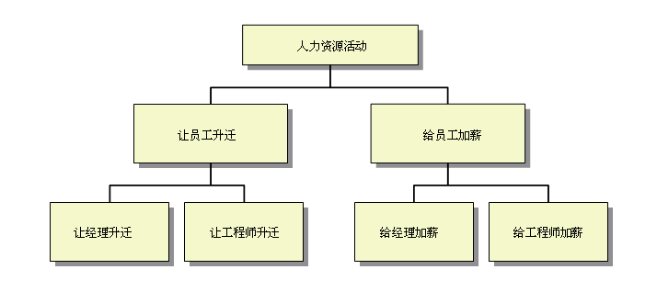
软件分解
按规范流程,软件被按照面向过程或任务分解为层次。

Slide 7
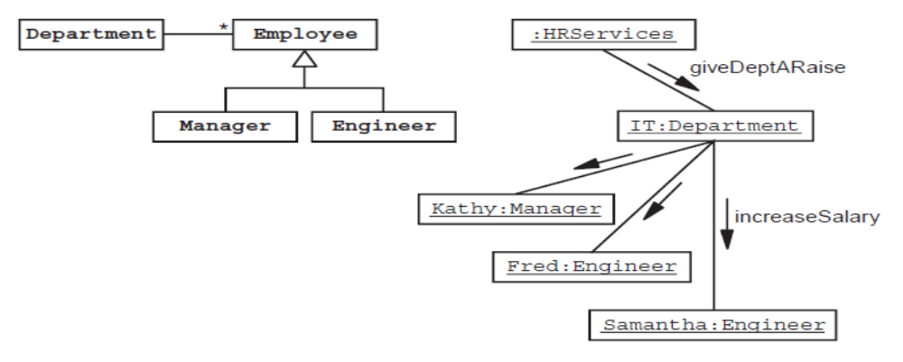
软件分解
在面向对象的规范里，软件被分解成为一个互相交互组件组成的层次结构（通常的对象）。

Slide 8
软件费用
开发:
• 在项目的初期，面向对象的规范提供了一个自然的实体建模技术.
• 面向对象的模型可以很容易的用一门面向对象的语言实现
维护:
• 软件的可变形，灵活性，适应性可以保证这个软件长时间的运行。
• 面向对象的设计模型和程序可以适应一个新的功能要求。

Slide 9
面向对象的基本原则
• 对象
• 类
• 抽象化
• 内聚度
• 封装
• 继承
• 多态性
• 耦合度
• 对象的关联

Slide 10
对象
对象 = 状态 + 行为
“一个对象有状态，行为和标识；有相似的结构和行为的对象定义在一个公共类里.” (Booch Object Solutions page 305)
对象:
• 拥有标识
• 一个类只有一个实例
• 拥有特有的属性值
• 对象里的方法是公共的，对象里的方法是在类当中定义的。

Slide 11
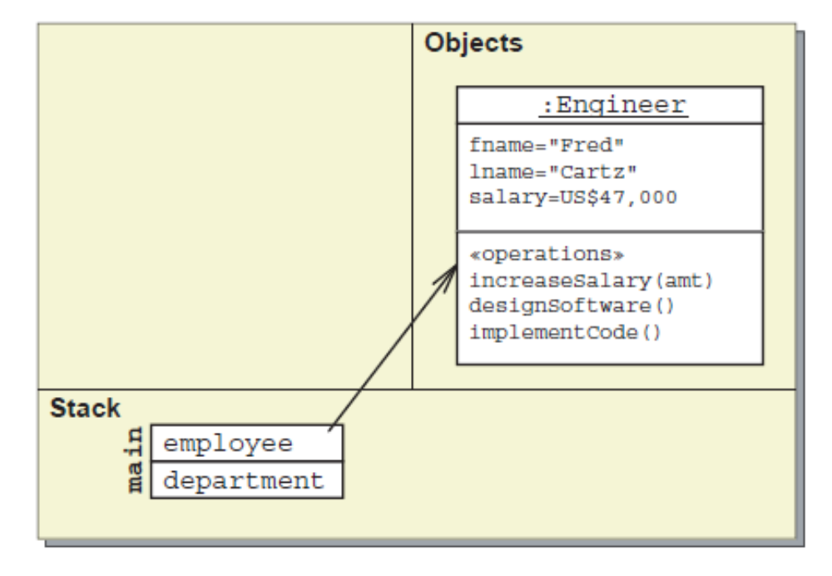
对象：例子

Slide 12
类
一个类是：“一个拥有公用的结构和行为的对象的集合” (Booch Object Solutions page 303)
类提供:
• 属性的定义
• 方法的定义
• 方法的实现（通常）
• 在构造方法时构造函数初始化属性

Slide 13
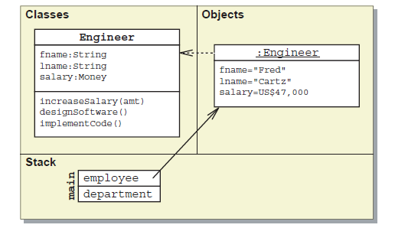
类: 例子

Slide 14
抽象
抽象是：“从比较大的事物里面提取、专注于要素”(Webster New Collegiate Dictionary)
在软件中，抽象的概念，使你可以创造一个隐藏了实现的具体细节的简单的服务接口.

Slide 15
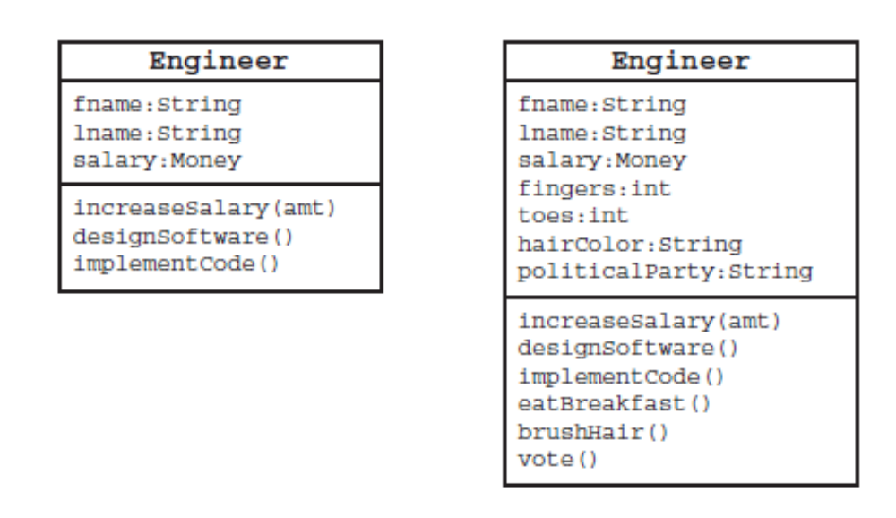
抽象: 例子

Slide 16
内聚度
内聚度是“测量实体（组件或类）在一个系统中的联接强度” (Knoernschild page 174)
当一个组件尝试去做太多的不相关的任务的时候将导致低内聚。
当一个组件只执行一组相关的任务时出现高内聚。

Slide 17
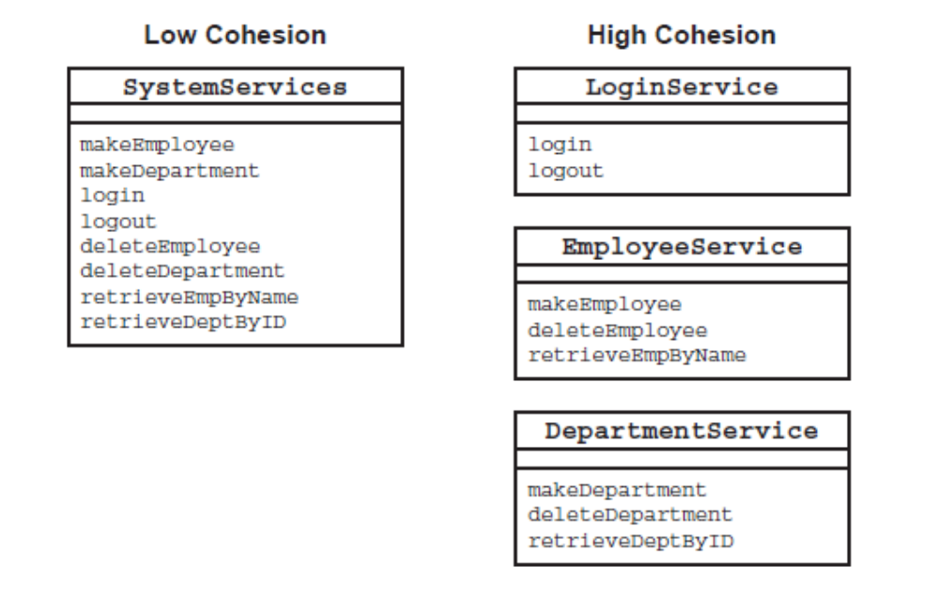
内聚度: 例子

Slide 18
封装
封装的意思是装入或者像在一个胶囊里
(Webster New Collegiate Dictionary)
封装对于对象来说是基本的特性，对象内部状态隐藏在封装中。
在大多数的面向对象的语言中，封装也包含信息隐藏，可以定义为“在一组公共的方法后隐藏实现的细节”

Slide 19
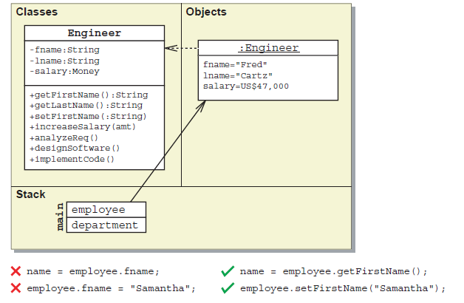
封装: 例子

Slide 20
继承
继承是“一种机制：一个类可以依照另一个类进行定义，并增加自身的特性" (Meyer page 1197)
继承的功能:
• 子类可以包含超类的属性和方法
• 子类方法可以重置超类方法
• 一个子类可以继承多个超类（叫做多重继承）或者一个子类只能继承一个超类（单继承）

Slide 21
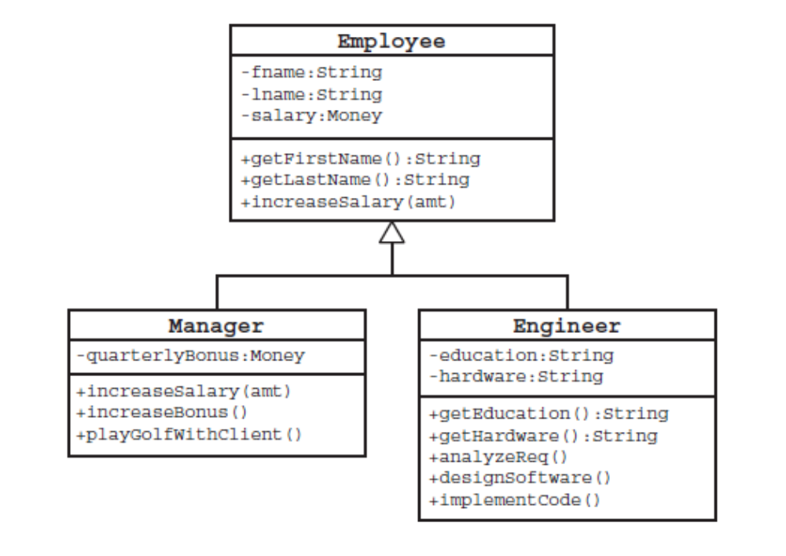
继承: 例子

Slide 22
抽象类
一个包含一个或者多个抽象方法的类并且不能被实例化的类(Sun Glossary)
抽象类的特征:
• 可以定义属性
• 可以定义方法，有些可以定义为抽象的
• 可以构造方法，但客户（调用者）不可以直接实例化一个抽象类
• 抽象类的子类必须提供所有的抽象方法的实现，否则，子类必须也被声明为抽象。

Slide 23
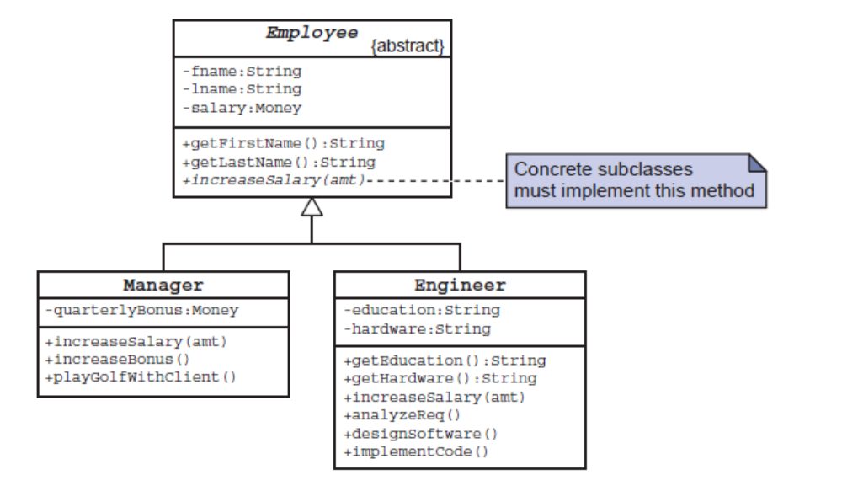
抽象类: 例子

Slide 24
接口
描述元素行为的特性。 (UML v1.4 page B-11)
Java的接口特点:
• 不允许定义属性（除了常量）。
• 允许定义方法，但必须是抽象的。
• 不允许定义构造方法。
• 可以定义子接口, 形成一个接口的继承层次。
一个类可以实现一个或者多个接口

Slide 25
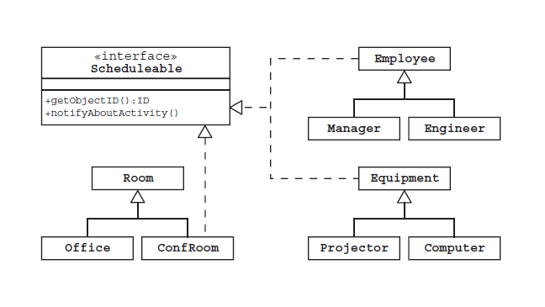
接口: 例子

Slide 26
多态性
Polymorphic is “having, assuming, or occurring in various
forms, characters, or styles” (Webster New Collegiate
Dictionary)
Polymorphism is “a concept in type theory, according to which
a name (such as a variable declaration) may denote objects of
many different classes that are related by some common
superclass [type].” (Booch OOAD page 517)
多态性的特点：
• 在运行时，变量可以被赋予不同对象值
• 方法的实现是依据，只有在运行的时候才决定运行的是哪个方法（动态绑定）

Slide 27
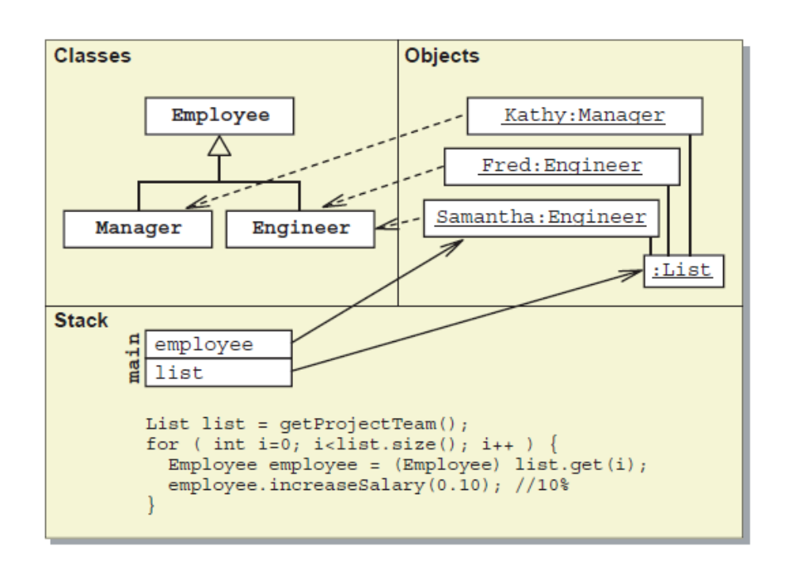
多态性: 例子

Slide 28
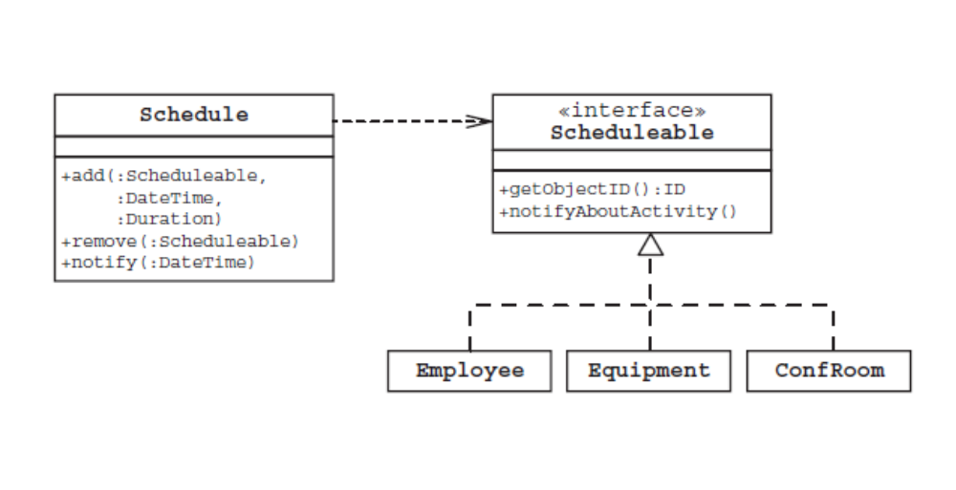
多态性: 例子

Slide 29
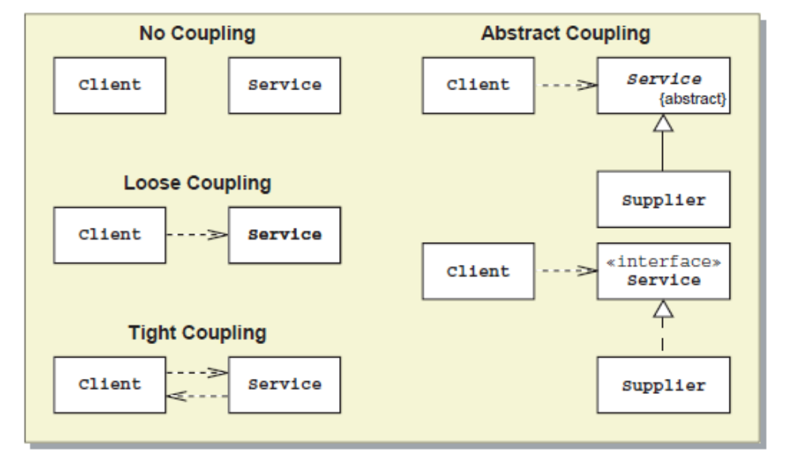
耦合度
耦合度是在这个系统中的类对其他系统中的类的依赖程度。

Slide 30
对象的关联
对象的关联是“两个类之间的语义关联性” (Booch OOAD page 512)
关联的特征是：
• 每个类的角色
• 每个角色的多重性
• 关联的方向性

Slide 31
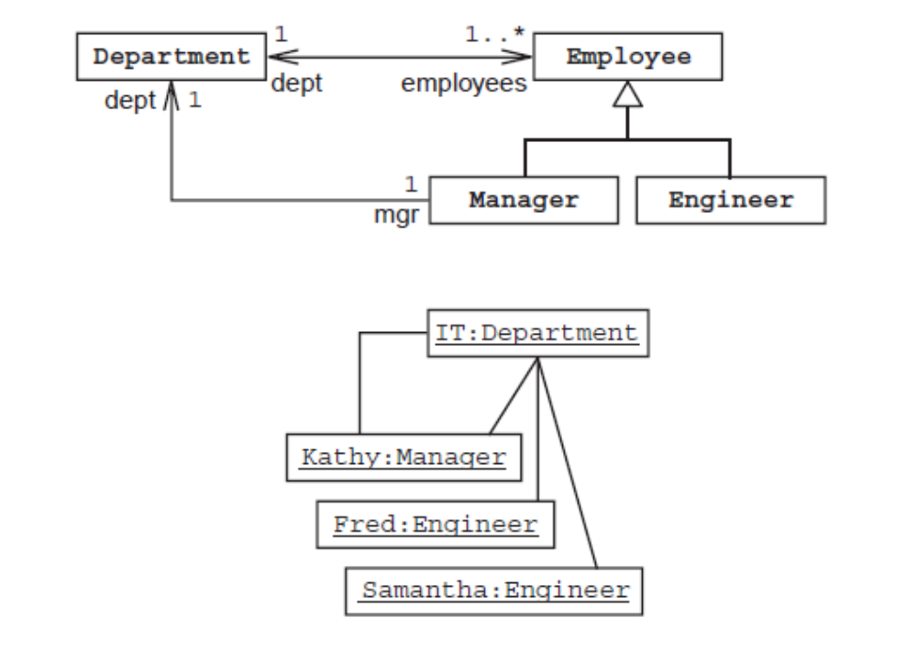
关联对象: 例子

Slide 32
摘要
• 面向对象是一种更接近人类思考问题方式的处理模型
• 面向对象提供了一组有用的方法

